Slide 1


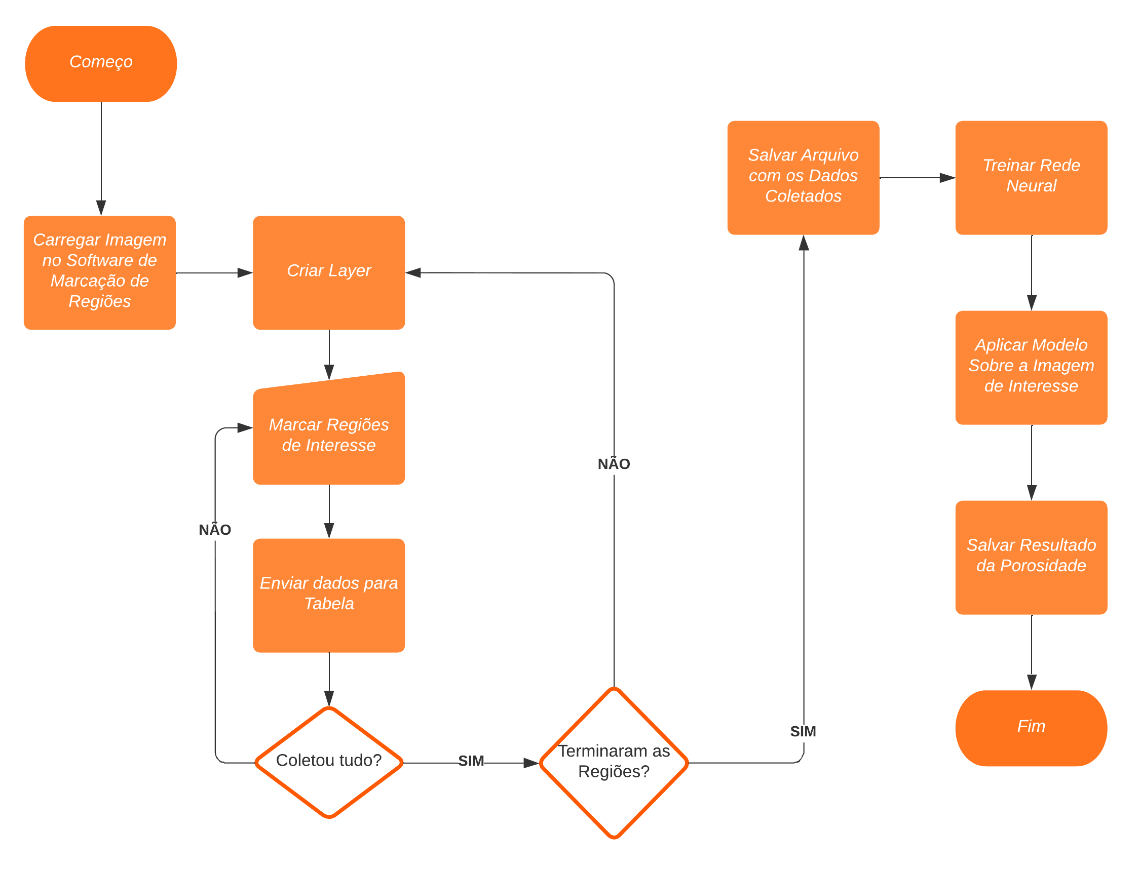
SEGMENTAÇÃO DE IMAGENS DE ROCHAS ATRAVÉS DO USO DE REDES NEURAIS
João Marcelo Cardoso Carvalho (joao.carvalho@lenep.uenf.br); André Duarte Bueno (bueno@lenep.uenf.br)
Universidade Estadual do Norte Fluminense Darcy Ribeiro
Laboratório de Engenharia e Exploração de Petróleo (LENEP)
Introdução
Objetivos
No âmbito da segmentação de rochas digitais o uso de redes neurais permite treinar redes neurais para classificação de minerais ou a determinação das fases sólida e porosa. A proposta deste trabalho foi mostrar como o uso de tais métodos torna prático a binarização de imagens de rochas reservatório em sólidos e poros.
Desenvolver uma aplicação para demarcação de regiões de interesse;
Desenvolver e criar um modelo de inteligência artificial capaz de binarizar amostras de rocha digital
Calcular os valores de porosidade para amostras binarizadas e comparar como resultados obtidos em laboratório.
Metodologia
As informações de RGB das regiões de interesse (poros e sólidos) das imagens foram coletadas por meio do software desenvolvido para o projeto. Esses valores foram salvos em arquivos de texto e usados como um input para treinar um modelo de rede neural. A saída desse treinamento foi um arquivo com os valores de biases e pesos dessa rede, que foi utilizado na sequencia para binarizar a imagem. Calculou-se então o valor de porosidade dessa imagem e comparou-se com o valor de laboratório. A Figura 1 mostra o passo a passo deste procedimento.
Figura 1: Fluxograma da Metodologia

Slide 2
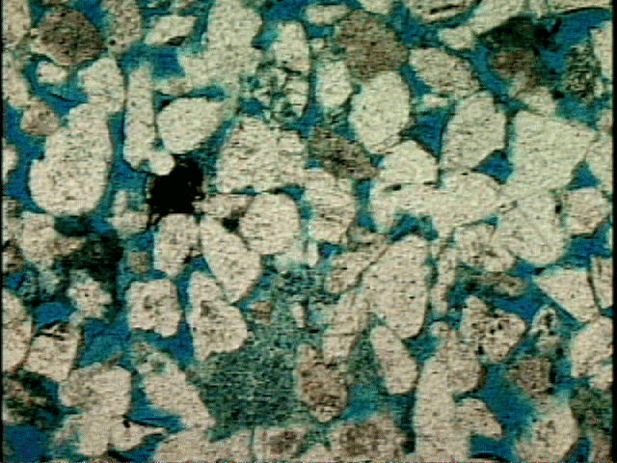
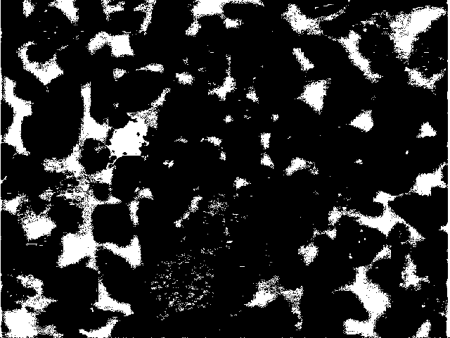
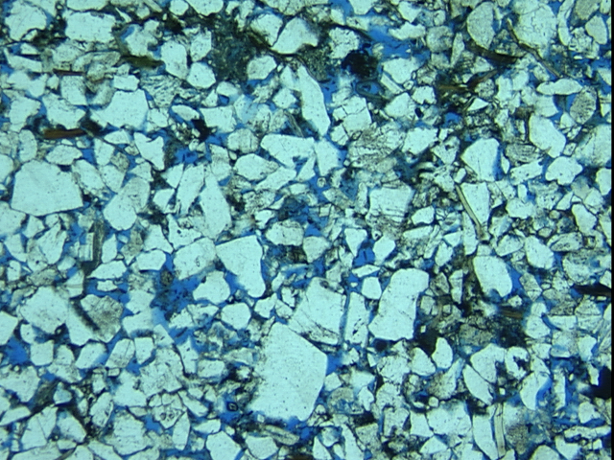
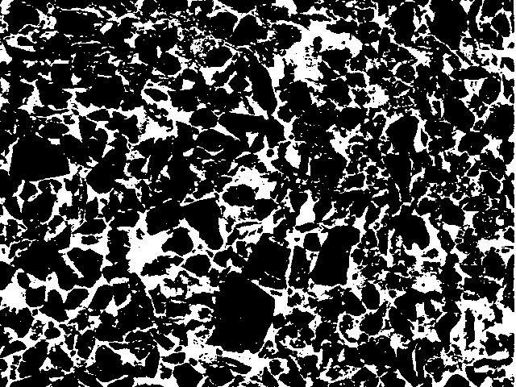
Resultados
Nas Figuras 2, 3, 4 e 5 é possível ver alguns exemplos de amostras binarizadas.
Discussão
Conforme pode ser observado, dada uma imagem de boa qualidade e um grande número de pontos coletados, é possível verificar que as imagens binarizadas conseguem preservar a geometria dos poros e dos grão. Contudo, existe também o impacto que o conhecimento prévio que um usuário experiente pode ter na hora de coletar os pontos nas regiões de interesse.
Figura 2: Amostra de Rocha .
Figura 3: Amostra de Rocha A binarizada.
Conclusão
Este trabalho mostrou a praticidade da aplicação de algoritmos de redes neurais para obtenção de uma imagem de rocha segmentada. Toda via algumas melhorias poderiam ser feita a fim de tornar o modelo utilizado mais customizavél, como sua integração direta com o software anotação de regiões de interesse ou o desenvolvimento de uma aplicação web.
Figura 4: Amostra de Rocha B.
Figura 5: Amostra de Rocha B binarizada..

